Slide 1
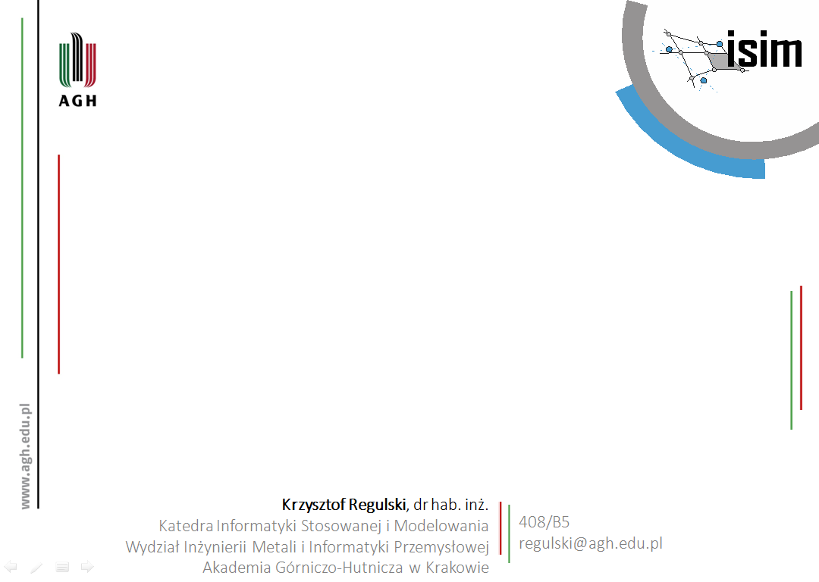
Statystyczna
Analiza Danych

Slide 2
Zmienne losowe
Rozkład prawdopodobieństwa i dystrybuanta
Wartość oczekiwana i wariancja zmiennej losowej
Probabilistyczne modele danych

Slide 3
Zmienne losowe
Zmienna losowa jest to funkcja rzeczywista X, określona na zbiorze zdarzeń elementarnych Ω
X: Ω→W
Zmienne losowe zwykle oznacza się dużymi literami z końca alfabetu : X, Y, Z.
Wartości zmiennych losowych zwykle oznacza się małymi literami z końca alfabetu: x,y,z.

Slide 4
Rodzaje zmiennych losowych
Ze względu na zbiór wartości badanej cechy (zastosowaną skalę pomiarową) rozróżnia się dwa podstawowe typy zmiennych losowych:
  jakościowe – zbiory wartości lingwistycznych opisujących np kolor, wielkość, dzień tygodnia...
  ilościowe – zbiory liczbowe, zawierające wartości cech mierzalnych....
Zmienne losowe ilościowe mogą przyjmować wartości:
  dyskretne (skokowe) ze zbioru skończonego (np. ocena) lub dowolnego podzbioru liczb całkowitych, np liczba sztuk wadliwych,
  ciągłe z przedziału liczb rzeczywistych, np. czas działania urządzenia, temperatura, ciężar...

Slide 5
Definiowanie zmiennej losowej
Z partii wyrobów zawierającej wyroby dobre i wyroby wadliwe losuję jeden wyrób, wtedy
Ω = {ω_{d} , ω_{w} }
gdzie
  ω_{d}- oznacza wylosowanie wyrobu dobrego
  ω_{w}- oznacza wylosowanie wyrobu wadliwego
  Określam zmienną losową X w następujący sposób:
  X(ω_{d})=1 X(ω_{w} )=0
  Definiowanie zmiennej losowej polega na przypisaniu poszczególnym zdarzeniom elementarnym konkretnych wartości (liczbowych)

Slide 6
Rozkład prawdopodobieństwa zmiennej losowej dyskretnej
Jeżeli w przedstawionym przykładzie, dotyczącym kontroli jakości wyrobów, 90% wyrobów było dobrych, natomiast 10% stanowiły wybraki, to możemy mówić o prawdopodobieństwie zdarzeń:
P({ω : X(ω)=0}) = 0,1
P({ω : X(ω)=1}) = 0,9
(jest to tzw. „dwupunktowy” rozkład prawdopodobieństwa)
Tablicowy zapis rozkładu prawdopodobieństwa zmiennej losowej X
X_{i} | 0 | 1
p_{i} | 0,1 | 0,9

Slide 7
Rozkład prawdopodobieństwa dyskretnej zmiennej losowej
Rozkład prawdopodobieństwa dyskretnej zmiennej losowej X jest zbiorem par {x_{i}, p(x_{i})}, gdzie
x_{i} jest wartością zmiennej X dla zdarzenia ω_{i}, X(ω_{i})= xi ;
p- prawdopodobieństwem wystąpienia wartości x.
Twierdzenie
Założenie: Jeśli x₁ , x₂ , x₃…….. oznaczają wszystkie różne wartości dyskretnej zmiennej losowej, to
Teza

Slide 8
Dystrybuanta zmiennej losowej
Dystrybuantą, F_{X}(x₀), zmiennej losowej X jest funkcja F określona na zbiorze liczb rzeczywistych, jako prawdopodobieństwo zdarzenia, polegającego na tym, że zmienna ta przyjmie wartości mniejsze od x₀.
F_{X}(x₀) = P(X< x₀)
Dystrybuanta jest funkcją:
  określoną na zbierze liczb rzeczywistych;
  o wartościach z przedziału [0-1];
  niemalejącą
  prawostronnie ciągłą
Dystrybuantę zmiennej losowej X oznaczamy zwykle jako F_{X}
F_{X}(x₀) = P_{X}((-∞,x₀)) = P(X<x₀)
P ([a,b]) = P(a ≤ X< b) = F_{X}(b) - F_{X}(a)

Slide 9
Zastosowanie teorii w praktyce – wyznaczanie rozkładu zmiennej losowej
Z partii wyrobów losujemy 3 sztuki.
Na rysunku pokazano :
przestrzeń możliwych zdarzeń
sposób określania zmiennej losowej
Zmienna=Liczba sztuk wadliwych
www | 3 |  | dww
wdw | 2 |  | dwd
wwd | 1 |  | ddw
wdd | 0 |  | ddd
 | Przestrzeń zdarzeń

Slide 10
Rozkład i dystrybuanta zmiennej losowej
p₁=P( X=0)=1/8, p₂=P( X=1)=3/8, .......
Rozkład prawdopodobieństwa zmiennej losowej X
i | 1 | 2 | 3 | 4
x_{i} | 0 | 1 | 2 | 3
p_{i} | 1/8 | 3/8 | 3/8 | 1/8
F(x) | 0 | 1/8 | 1/2 | 7/8
Dystrybuanta
F_{X}(0) = P_{X}((-∞,0)) = P(X<0) = 0
F_{X}(1) = P_{X}((-∞,1)) = P(X<1) = P(X=0) =1/8
F_{X}(2) = P_{X}((-∞,2)) = P(X<2) = 1/8+3/8 = 4/8
F_{X}(3) = P_{X}((-∞,3)) = P(X<3) = 1/8+3/8 +3/8 = 7/8
F_{X}(4) = P_{X}((-∞,4)) = P(X<4) = 1

Slide 11
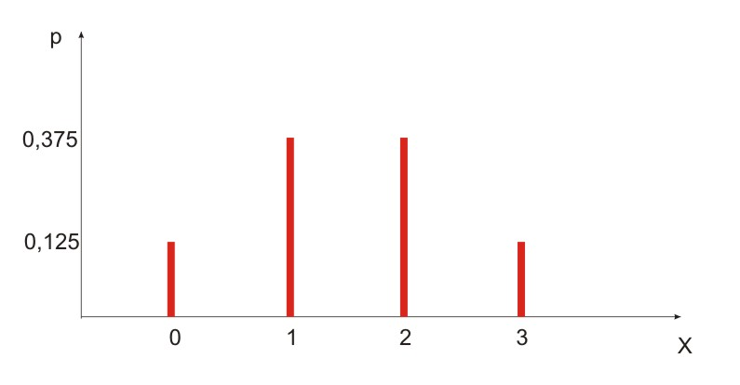
Wykresy rozkładu prawdopodobieństwa i dystrybuanty zmiennej losowej dyskretnej (skokowej)
Wykres rozkładu
Wykres dystrybuanty

Slide 12
Parametry rozkładu zmiennej losowej -Wartość oczekiwana
Wartość oczekiwaną [nadzieję matematyczną / wartość przeciętną], zmiennej losowej X oznacza się E(X) i określa w następujący sposób
Dla zmiennej losowej dyskretnej
Dla zmiennej losowej ciągłej

Slide 13
Twierdzenia o wartości oczekiwanej
Założenia : X, Y są zmiennymi losowymi
α jest liczbą rzeczywistą,
c oznacza stałą wartość
Tezy:
E (c) = c
E (α X) = α E (X)
E (X +Y) = E (X) + E (Y)

Slide 14
Parametry rozkładu zmiennej losowej –
Wariancja D²(X) i odchylenie standardowe D(X)
Wariancją zmiennej losowej X nazywamy wyrażenie
Wariancja jest /parametrem/charakterystyką określającą stopień rozrzutu (rozproszenia, zróżnicowania, dyspersji).
Ze względu na łatwość interpretacji geometrycznej, za miarę rozrzutu przyjmuje się pierwiastek kwadratowy z wariancji, czyli
Odchylenie standardowe:
Stosunek odchylenia standardowego do wartości oczekiwanej nazywamy współczynnikiem zmienności :
V = D(X)/E(X)

Slide 15
Obliczanie Wariancji D²(X)
Wariancja zmiennej losowej skokowej
Wariancja zmiennej losowej ciągłej

Slide 16
Twierdzenia o wariancji
Założenia:
X, Y : zmienne losowe,
a: liczba;
Tezy:
D²(X)=E (X²) – (E(X))²
D²(const)= 0
D²(a*X)= a² *D²(X)
D²(aX +b)= a² *D²(X)
D²(X +Y) = D²(X) + D²(Y)

Slide 17
Funkcje zmiennej losowej - Momenty
W szczególnym przypadku, gdy g(x) = X ^{k}, gdzie k∈Ν.
liczbę m_{k} = E(X^{k}) nazywamy momentem rzędu k
zmiennej losowej X.
Mówimy, że jest to moment zwykły.
Wartość oczekiwana jest momentem zwykłym rzędu pierwszego m₁=E(X)
Znając rozkład prawdopodobieństwa lub jej dystrybuantę mamy pełną wiedzę o zmiennej losowej. W wielu przypadkach praktycznych, wygodniej jest się jednak posługiwać jedynie wybranymi parametrami zmiennej losowej.
Parametry te nazywamy momentami.
pierwszy moment to średnia
drugi moment – wariancja
trzeci moment – asymetria
czwarty moment – spłaszczenie

Slide 18
Moment rzędu k względem punktu d
μ_{k} = E((X - d)^{k})
gdzie:
k - nazywamy rzędem momentu,
d - punktem odniesienia,
Jeżeli
d=0 mamy momenty bezwzględne
d=E(X) mamy momenty centralne
Przypadki szczególne :
jeżeli d= 0; k=1 Wartość oczekiwana
jeżeli d= E (X); k=2 Wariancja
Dla rozkładów symetrycznych momenty centralne rzędu nieparzystego są równe zero.

Slide 19
Przykład jak prosto obliczyć wartość oczekiwaną i wariancję
x_{i} | 0 | 1 | 2 | 3 | S
p_{i} | 0,125 | 0,375 | 0,375 | 0,125
x_{i}*p_{i} | 0 | 0,375 | 0,75 | 0,375 | 1,5
x_{i}²*p_{i} | 0 | 0,375 | 1,5 | 1,125 | 3
E(X) = 1,5
D²(X)=E (X²) – (E(X))² =3 – (1,5)²= 0,75

Slide 20
Rozkłady zmiennej losowej
dyskretne: dwupunktowy, dwumianowy, Poissona
ciągłe: jednostajny, Gaussa/normalny, wykładniczy

Slide 21
Wybrane rozkłady zmiennej skokowej rozkład binarny – dwupunktowy
Jeżeli w przedstawionym przykładzie, dotyczącym kontroli jakości wyrobów,
90% wyrobów było dobrych, natomiast 10% stanowiły wadliwe,
to możemy mówić o prawdopodobieństwie zdarzeń:
P({ω : X(ω)=0}) = 0,1
P({ω : X(ω)=1}) = 0,9
(jest to tzw. „dwupunktowy” rozkład prawdopodobieństwa)
Rozkład prawdopodobieństwa zmiennej losowej X jest zbiorem par {x, p},
gdzie x jest wartością zmiennej X,
p- prawdopodobieństwem wystąpienia wartości x.
X_{i} | 0 | 1
p_{i} | 0,1 | 0,9

Slide 22
Schemat Bernouliego
Mam rozkład dwupunktowy.
Zmienna losowa może przyjąć tylko jedną z dwóch wartości {x₁, x₂}, jeśli przyjmie wartość x₁ mówimy o sukcesie, jeśli x₂
nazwiemy to porażką, p jest prawdopodobieństwem sukcesu
  P(X=x₁)= p gdzie 0<p<1
  P(X=x₂)= 1- p
  Schemat Bernoulliego:
  w niezmienionych warunkach wykonujemy n razy to samo doświadczenie, w wyniku każdego doświadczenia może wystąpić jedno z dwóch zdarzeń A lub Â (nie A)
  Zakładamy, że dla każdego z n doświadczeń
  P(A)=p, P(Â)=1 – p = q oraz 0<p<1

Slide 23
Rozkład Bernouliego - dwumianowy
Prawdopodobieństwo odniesienia k sukcesów w n doświadczeniach,
p_{n}(k)= P({ω: X(ω)=k})=Σ P({ω_{i1,........,} ω_{in})})
gdy
p - oznacza prawdopodobieństwo sukcesu
w pojedynczym doświadczeniu,
wtedy p_{n}(k) obliczamy z wzoru Bernouliego:

Slide 24

Dlaczego rozkład Bernouliego nazywany jest też rozkładem dwumianowym
Wzór Newtona
na rozkład dwumianu
Współczynnik dwumianowy – symbol Newtona
Wartość oczekiwana w rozkładzie Bernouliego:
E (X)= n*p
Wariancja:
D²(X) = n*p*q

Slide 25
Zastosowania rozkładu Bernoulliego ⁽¹⁾
Z bieżącej produkcji pobrano w sposób przypadkowy 12 sztuk towaru.
Wiadomo, że wadliwość produkcji wynosi 60%.
(czy warto u nich coś kupować?)
Znaleźć rozkład prawdopodobieństwa zmiennej losowej oznaczającej liczbę sztuk wadliwych
w pobranej próbce.

Slide 26
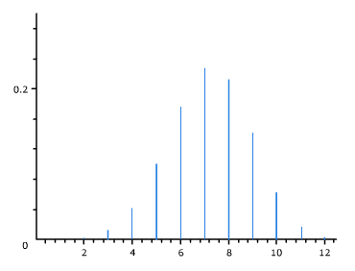
Zastosowania rozkładu Bernoulliego ⁽²⁾
n = 12
p = 0,6
E (X)= n*p
X_{i}=k | 0 | 1 | 2 | 3 | 4 | 5 | 6 | 7 | 8 | 9 | 10 | 11 | 12
p₁₂(x_{i}) | 0,00 | 0,00 | 0,00 | 0,01 | 0,04 | 0,10 | 0,18 | 0,23 | 0,21 | 0,14 | 0,06 | 0,02 | 0,00

Slide 27
Zastosowania rozkładu Bernoulliego ⁽³⁾
Robotnik obsługuje cztery jednakowe automaty funkcjonujące niezależnie od siebie.
Prawdopodobieństwo, że w ciągu godziny automat
będzie wymagał interwencji wynosi 0,9
Obliczyć prawdopodobieństwo tego,
że w ciągu godziny:
  Żaden automat nie będzie wymagał interwencji
  Co najmniej jeden będzie wymagał interwencji
  Znaleźć najbardziej prawdopodobną liczbę automatów wymagających interwencji (w ciągu godziny)

Slide 28
Zastosowania rozkładu Bernoulliego ⁽⁴⁾
k=0, p₄(0)= 0,0001
k=1 lub k=2 lub k=3 lub k=4
0,0036+0,0486+0,2916+0,6561=0,9999
czyli 1-p₄(0) = 0,9999
E (X) = n*p = 4*0,9 = 3,6
n = 4
p = 0,9
E (X)= n*p

Slide 29
Zastosowania rozkładu Bernoulliego ⁽⁵⁾
Student na egzaminie losuje 4 pytania, aby zdać egzamin należy odpowiedzieć poprawnie na co najmniej dwa pytania.
Proszę:
  Zdefiniować zmienną losową
  Określić rozkład prawdopodobieństwa tej zmiennej, jeśli wiadomo, że student opanował
    25% materiału,
    50%
    75% materiału
  Wykonać wykres rozkładu i dystrybuanty dla a, b, c
  Wskazać najbardziej prawdopodobną liczbę poprawnych odpowiedzi, w każdym z podanych przypadków a, b, c.

Slide 30
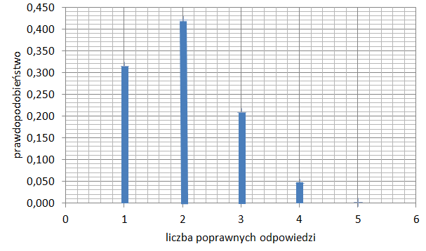
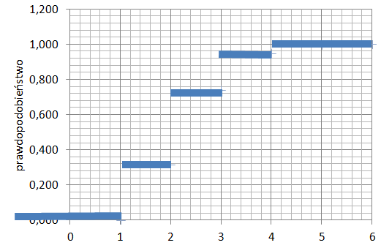
Zastosowania rozkładu Bernoulliego ⁽⁶⁾
X – liczba poprawnych odpowiedzi
a)
n = 4
a) p = 0,25
b) p = 0,5
c) p = 0,75
0 | 1 | 2 | 3 | 4
0,316 | 0,422 | 0,211 | 0,047 | 0,004

Slide 31
Rozkład Poissona i jego związek z rozkładem Bernouliego
Jeśli zmienna losowa X_{n} ma rozkład Bernoulliego
i prawdopodobieństwo sukcesu p=p(n) maleje do zera
w ten sposób, że poczynając od pewnego n₀
dla każdego n > n₀ spełniony jest związek
n*p=λ, (gdzie λ>0 jest wielkością stałą) to
gdzie k=0,1,2,......
oraz λ = n*p

Slide 32
Przykład zastosowania rozkładu Poissona
W skład złożonej aparatury wchodzi między innymi n=1000 elementów określonego rodzaju.
Prawdopodobieństwo uszkodzenia wciągu roku każdego z tych n elementów p=0,001 i nie zależy od stanu pozostałych elementów.
Obliczyć prawdopodobieństwo uszkodzenia
w ciągu roku:
  dokładnie dwóch elementów
  co najmniej dwóch elementów
  oczekiwaną liczbę uszkodzonych elementów
  wariancję dla liczby elementów uszkodzonych
  w ciągu roku

Slide 33
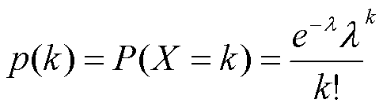
Rozwiązanie
  λ = n*p = 1000 * 0,001=1
  P(X=2) = 0,5* e⁻¹=0,184
  P(X≥2) = 1- P(X<2) = 1- [P(X=0) +P(X=1)]
  = 1-(e⁻¹ + e⁻¹)=0,264
  E(X) = n*p = λ = 1
  D²(X) = λ = 1

Slide 34
Zadanie
W zawodach strzeleckich bierze udział 120 zawodników.
Każdy oddaje 7 strzałów do wyznaczonego celu
Niech zmienna losowa X oznacza liczbę trafionych strzałów,
wyznaczyć
  Rozkład zmiennej X
  Wykonać wykres tego rozkładu
  Wskazać najbardziej prawdopodobną liczbę trafionych
  Obliczyć oczekiwaną liczbę strzałów trafionych
  Jakie jest prawdopodobieństwo przejścia do następnego etapu jeśli warunkiem jest uzyskanie co najmniej 5 trafionych

Slide 35
Rozkład zmiennej losowej ciągłej
  Uwagi o zmiennej losowej ciągłej:
  Liczba wszystkich możliwych i wzajemnie wykluczających się zdarzeń elementarnych jest nieskończona
  Dystrybuanta dla dowolnej zmiennej losowej
  F(x) = P (X<x),
  Zmienna losowa o dystrybuancie F jest typu ciągłego, jeśli istnieje funkcja f≥0, spełniająca równość
  Funkcję f nazywa się gęstością prawdopodobieństwa zmiennej losowej ciągłej

Slide 36
Związek dystrybuanty i gęstości zmiennej losowej ciągłej
  Dla dowolnej funkcji f, będącej gęstością prawdopodobieństwa zachodzi zależność
  Dla zmiennej losowej ciągłej zachodzi równość
  P(a ≤ X ≤ b) = F(b) – F (a)
  Stąd wynika, że:
  ponieważ P (X = a) = P (a ≤ X ≤ a) = F (a) - F (a) = 0
  P (X = x_{i})= 0

Slide 37
Funkcja gęstości prawdopodobieństwa
Funkcja gęstości prawdopodobieństwa odgrywa istotną rolę w definiowaniu rozkładów prawdopodobieństwa zmiennych losowych typu ciągłego.
Definicja
Funkcją gęstości prawdopodobieństwa zmiennej losowej typu ciągłego nazywamy funkcję f(x), określoną na zbiorze liczb rzeczywistych, taką że: f(x)≥0 (przyjmuje wartości nieujemne) oraz dla dowolnych a < b zachodzi

Slide 38
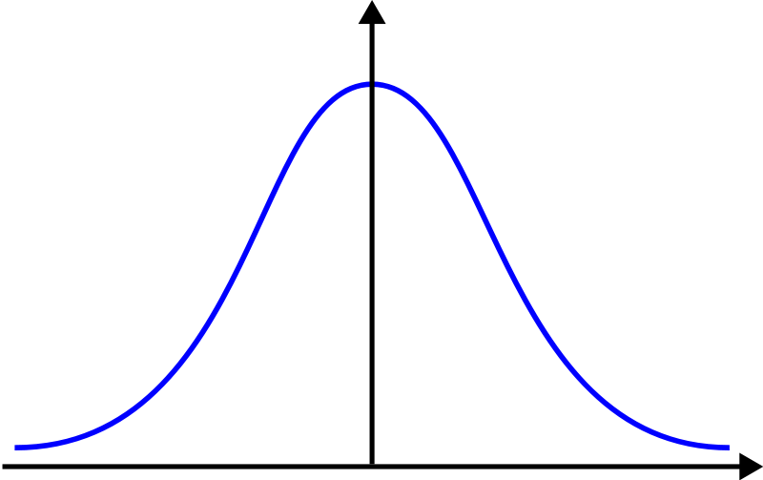
Interpretacja graficzna
f(x)
a
b

Slide 39
Własności funkcji gęstości prawdopodobieństwa
Funkcja gęstości prawdopodobieństwa jest nieujemna ;
f ≥ 0.
W punktach, w których f jest ciągła zachodzi równość:
f(x) = F’(x); funkcja gęstości jest pochodną dystrybuanty.
Każda funkcja f, będąca gęstością prawdopodobieństwa wyznacza jednoznacznie pewną dystrybuantę, a tym samym rozkład prawdopodobieństwa pewnej zmiennej.
Z faktu, że prawdopodobieństwo zdarzenia jest równe zeru,
nie wynika , że zdarzenie to jest niemożliwe, bo

Slide 40
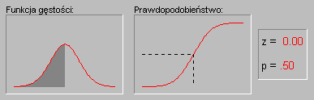
Ilustracja funkcji gęstości i dystrybuanty zmiennej losowej ciągłej
F(x) = P (X<x)

Slide 41
Rozkład jednostajny
Rozkład jednostajny (zwany też równomiernym lub prostokątnym albo płaskim) to ciągły rozkład prawdopodobieństwa, dla którego gęstość prawdopodobieństwa w przedziale od a do b jest stała i różna od zera, a poza nim równa zeru.
Ponieważ rozkład jest ciągły, nie ma większego znaczenia czy punkty a i b włączy się do przedziału czy nie. Rozkład jest określony parą parametrów a i b , takich że b>a.

Slide 42


Rozkład jednostajny
Funkcja gęstości prawdopodobieństwa
Wykres dystrybuanty
Rozkładu jednostajnego
Dystrybuanta
Wartość oczekiwana
Wariancja

Slide 43
Zastosowanie
Rozkład jednostajny: Ma zastosowanie przy analizie niepewności systematycznych.
Gęstość prawdopodobieństwa f(x) jest stała wewnątrz przedziału (a, b) i równa zero poza nim.
Dla pomiarów obarczonych niepewnością systematyczną Δx, mamy b – a = 2Δx, zatem

Slide 44
Zadanie
Punkt materialny porusza się ruchem jednostajnym po okręgu koła o promieniu r. Niech O będzie ustalonym punktem okręgu, natomiast X długością łuku łączącego punkty OM.
Określić rozkład zmiennej losowej X.
Narysować wykres gęstości i dystrybuanty zmiennej X. Obliczyć P (X<πr) oraz P(X> 3πr/2)
M
X
O

Slide 45
Rozwiązanie – funkcja gęstości i dystrybuanta

Slide 46
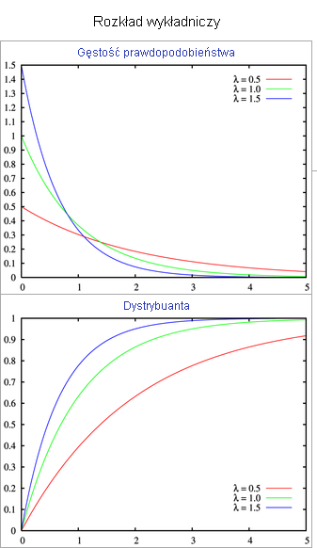
Rozkład wykładniczy
Funkcja gęstości f(x) = λ e^{- λ} ^{x}
Dystrybuanta: F(x) = 1- e ^{- λ x}
Wartość oczekiwana E(x) = λ⁻¹
Wariancja D²(X) = λ⁻²
Znajduje zastosowanie do obliczania prawdopodobieństwa przejścia obiektu ze stanu X w stan Y w czasie δt, przy stałym, w jednostce czasu, prawdopodobieństwie zmiany stanu obiektu z X na Y.

Slide 47
Zadanie
Pociągi przyjeżdżają na stację dokładnie co 10 minut. Pasażer przychodzi na stację w pewnej przypadkowej chwili. Niech X oznacza czas oczekiwania na przybycie pociągu.
Określić rozkład zmiennej losowej X, znaleźć
gęstość f,
dystrybuantę F,
obliczyć P(X<8)
Przedstawić interpretację graficzną

Slide 48
Rozkład Normalny

Slide 49
Rozkład normalny
Rozkład zwany rozkładem Gaussa-Laplace'a jest najczęściej spotykanym rozkładem zmiennej losowej ciągłej.
Mówimy, że zmienna losowa ciągła X ma rozkład normalny o wartości oczekiwanej μ
i odchyleniu standardowym σ

Slide 50
Rozkład normalny
Funkcja gęstości w rozkładzie normalnym o postaci:
określona została dla
wszystkich rzeczywistych wartości zmiennej X.

Slide 51

Rozkład normalny
f(x)
σ
x
μ
Parametry rozkładu N(μ,σ),
μ - Wartość oczekiwana
σ² - Wariancja

Slide 52
Cechy charakterystyczne rozkładu normalnego
Funkcja gęstości w rozkładzie normalnym:
  jest symetryczna względem prostej x = μ
  w punkcie x = μ osiąga wartość maksymalną
  ramiona funkcji mają punkty przegięcia dla x = μ - σ
oraz x = μ + σ
Kształt funkcji gęstości zależy od wartości parametrów: μ, σ :
parametr μ decyduje o przesunięciu krzywej,
parametr σ decyduje o „smukłości” krzywej.

Slide 53

Rozkład normalny
Przykłady funkcji gęstości rozkładów N (μ, σ)
dla różnych μ i σ

Slide 54
Wykresy dystrybuanty rozkładu normalnego N(μ,σ), dla różnych μ i σ
Rozkład normalny

Slide 55
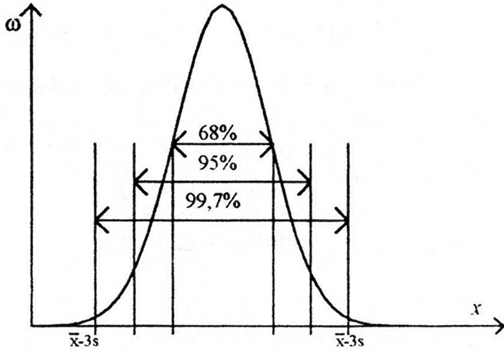
Rozkład normalny
Reguła 3 sigma
Jeżeli zmienna losowa ma rozkład normalny N(μ,σ) to:
68,3 % populacji mieści się w przedziale (μ - σ; μ + σ)
95,5 % populacji mieści się w przedziale (μ - 2σ; μ + 2σ)
- 99,7 % populacji mieści się w przedziale (μ - 3σ; μ + 3σ)

Slide 56
Rozkład normalny
Prawdopodobieństwo w rozkładzie normalnym wyznacza się dla wartości zmiennej losowej
z określonego przedziału, czyli oblicza się P(a<X≤ b)
P(a<X≤ b)= F(b)- F(a), stąd gdy b=a :
W celu obliczenia prawdopodobieństwa P(a<X≤ b) dla zmiennej losowej o rozkładzie normalnym, z wartością oczekiwaną μ i odchyleniem standardowym σ dokonuje się standaryzacji zmiennej losowej.

Slide 57

Rozkład normalny
Standaryzacja polega na sprowadzeniu dowolnego rozkładu normalnego N(μ, σ), o danych parametrach μ i σ do rozkładu standaryzowanego (modelowego) o wartości oczekiwanej μ = 0 i odchyleniu standardowym σ = 1.
Zmienną X zastępuje się zmienną standaryzowaną U
która ma rozkład N(0,1)
Wtedy otrzymujemy następujące zależności :
f(x)→ϕ(u), F(x) →Φ(u), czyli:

Slide 58
Zadanie:
Wzrost kobiet w pewnej populacji ma rozkład normalny N(165,15). Oznacza to, iż zmienna losowa jaką jest wzrost kobiet ma rozkład normalny ze średnią równą 165 cm i odchyleniem standardowym równym 15 cm.
Jaki jest udział w populacji kobiet o wzroście:
do 160 cm,
w przedziale 165-170 cm,
powyżej 175 cm
dokładnie 150 cm

Slide 59
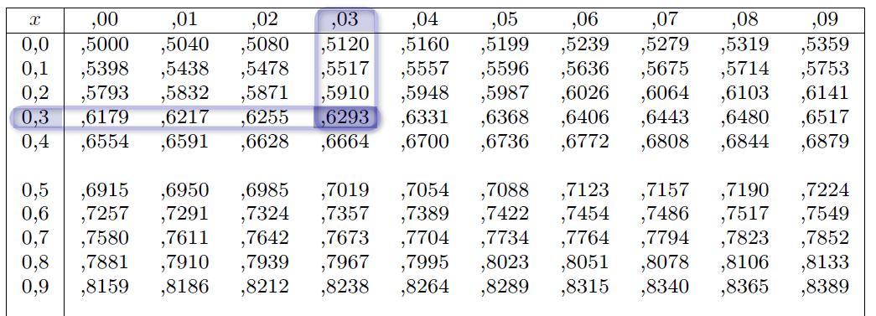
Rozwiązanie: a) do 160 cm

Slide 60
Zadanie
Wytrzymałość lin stalowych, pochodzących z masowej produkcji jest zmienną losową o rozkładzie normalnym N (100 MPa, 5MPa)
Obliczyć ile przeciętnie lin ma wytrzymałość mniejszą niż 90 Mpa
Co która przeciętnie lina ma wytrzymałość mniejszą niż 90 MPa

Slide 61

ZAPRASZAM do DYSKUSJI
DZIĘKUJĘ za UWAGĘ

